Slide 1

算法
K
M
P
KMP=Knuth+Morris+Pratt
此演示文稿基于matrix67《KMP算法详解》

Slide 2


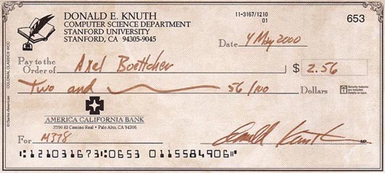
算法之神 The lord of the algorithm
Donald E. Knuth

Slide 3
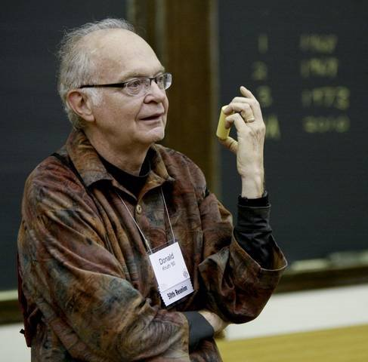
算法之神 The lord of the algorithm
Donald E. Knuth
《计算机程序设计的艺术》
第一卷《基本算法》1968
第二卷《半数字化算法》 1969
第三卷《排序与搜索》 1973
第四卷《组合算法》 2011
比尔·盖茨说：“如果你能读懂整套书的话，请给我发一份你的简历。”
2001年国际天文学联合会把两年前发现的第21656号小行星命名为“Knuth”

Slide 4
KMP简介

Slide 5
有一个字符串：
"BBC ABCDAB ABCDABCDABDE"
我们想知道，里面是否包含另一个字符串："ABCDABD"

Slide 6
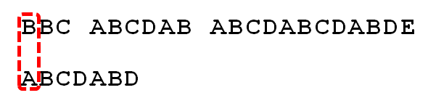
1
首先，字符串"BBC ABCDAB ABCDABCDABDE"的第一个字符与搜索词"ABCDABD"的第一个字符，进行比较。因为B与A不匹配，所以搜索词后移一位。

Slide 7
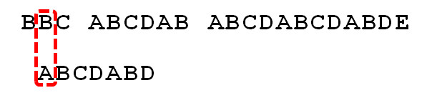
2
因为B与A不匹配，搜索词再往后移。

Slide 8

3
就这样，直到字符串有一个字符，与搜索词的第一个字符相同为止。

Slide 9
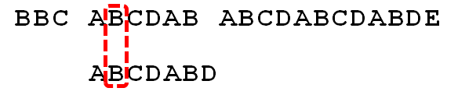
4
接着比较字符串和搜索词的下一个字符，还是相同。

Slide 10
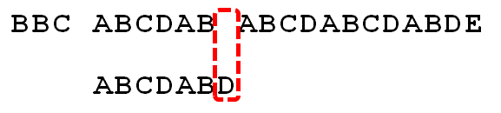
5
直到字符串有一个字符，与搜索词对应的字符不相同为止。

Slide 11
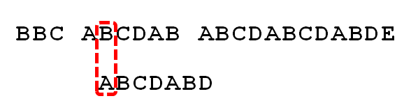
6
这时，最自然的反应是，将搜索词整个后移一位，再从头逐个比较。这样做虽然可行，但是效率很差，因为你要把"搜索位置"移到已经比较过的位置，重比一遍。

Slide 12
7
一个基本事实是，当空格与D不匹配时，你其实知道前面六个字符是"ABCDAB"。
KMP算法的想法是，设法利用这个已知信息，不要把"搜索位置"移回已经比较过的位置，继续把它向后移，这样就提高了效率。

Slide 13

8
回 退 值
怎么做到这一点呢？可以针对搜索词，算出一张《失败回退表》。这张表是如何产生的，后面再介绍，这里只要会用就可以了。

Slide 14
9
回 退 值
已知空格与D不匹配时，前面六个字符"ABCDAB"是匹配的。查表可知，最后一个匹配字符B对应的"回退值"为2，因此按照下面的公式算出向后移动的位数：
移动位数 = 已匹配的字符数 - 对应的回退值
因为 6 - 2 等于4，所以将搜索词向后移动4位。

Slide 15
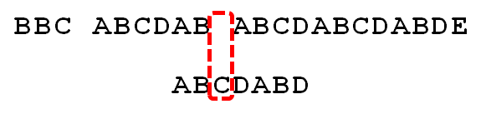
10
回 退 值
因为空格与Ｃ不匹配，搜索词还要继续往右移。这时，已匹配的字符数为2（"AB"），对应的"回退值"为0。
所以，移动位数 = 2 - 0，结果为 2，于是将搜索词向后移2位。

Slide 16
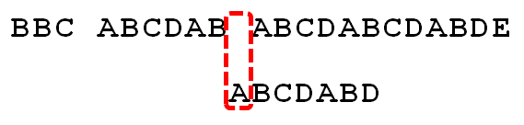
11
回 退 值
因为空格与A不匹配，继续后移一位。

Slide 17

12
回 退 值
逐位比较，直到发现C与D不匹配。于是，移动位数 = 6 - 2，继续将搜索词向后移动4位。

Slide 18
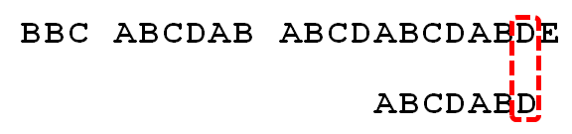
13
回 退 值
逐位比较，直到搜索词的最后一位，发现完全匹配，于是搜索完成。如果还要继续搜索（即找出全部匹配），移动位数 = 7 - 0，再将搜索词向后移动7位，这里就不再重复了。

Slide 19
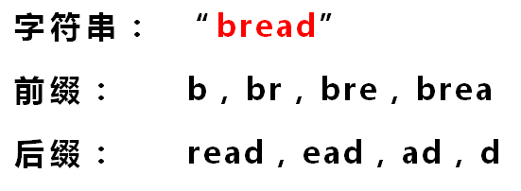
《失败回退表》是怎么产生的？
首先，要了解两个概念："前缀"和"后缀"。
"前缀"指除了最后一个字符以外，一个字符串的全部头部组合；
"后缀"指除了第一个字符以外，一个字符串的全部尾部组合。

Slide 20
《失败回退表》是怎么产生的？
回 退 值
"回退值"就是"前缀"和"后缀"集合中的最长相同元素的长度。
以"ABCDABD"为例：
－ "A"的前缀和后缀都为空集，最长相同元素的长度为0；
－ "AB"的前缀为[A]，后缀为[B]，最长相同元素的长度为0；
－ "ABC"的前缀为[A, AB]，后缀为[BC, C]，最长相同元素的长度0；
－ "ABCD"的前缀为[A, AB, ABC]，后缀为[BCD, CD, D]，最长相同元素的长度为0；
－ "ABCDA"的前缀为[A, AB, ABC, ABCD]，后缀为[BCDA, CDA, DA, A]，最长相同元素为"A"，长度为1；
－ "ABCDAB"的前缀为[A, AB, ABC, ABCD, ABCDA]，后缀为[BCDAB, CDAB, DAB, AB, B]，最长相同元素为"AB"，长度为2；
－ "ABCDABD"的前缀为[A, AB, ABC, ABCD, ABCDA, ABCDAB]，后缀为[BCDABD, CDABD, DABD, ABD, BD, D]，最长相同元素的长度为0。

Slide 21
"回退"的实质是，有时候，字符串头部和尾部会有重复。比如，"ABCDAB"之中有两个"AB"，那么它的"部分匹配值"就是2（"AB"的长度）。搜索词移动的时候，第一个"AB"向后移动4位（字符串长度-部分匹配值），就可以来到第二个"AB"的位置。

Slide 22
KMP的详细工作过程

Slide 23
KMP算法的作用
有两个字符串A和B：
KMP可快速判断B是否是A的子串，并快速找出B在A中出现的位置（相当于c++中的find( )函数的功能）。
A=
K P K P K P K K P K P K M P
K P K P K M P
B=
B是A的子串，出现在A[8]的位置

Slide 24
KMP工作过程
i
1
2
3
4
5
6
7
8
9
10
11
12
13
14
K P K P K P K K P K P K M P
A=
K
P
K
M
K P K P K M P
B=
j
2
3
4
6
7
1
5
j'
前缀
后缀
若B从1到 j 和 A从i-j+1到 i 完全相同，即B[1..j]与A[i-j+1..i]匹配。
当A[i+1]==B[j+1]时，比如当i=4,j=4时，A[i+1]==B[j+1],i和j各加1
当某个时候j==m了，那么B就是是A的子串（m表示B的长度）
KMP的原则：始终满足B的前 j个字符正好匹配A的以A[i]结尾的长度为j的子串
B的长度为j的前缀等于A[1...i]的长度为j的后缀
当A[i+1]!=B[j+1]时，比如当i=5,j=5时，A[i+1]!=B[j+1]
为满足上述原则，必须调整j的位置，将j改小成j'
j'必须要使得B[1..j]中的头j'个字母和末j'个字母完全相等，并且j'越大越好
此时j'最好=3，使得B[1..3]=B[3..5]

Slide 25
KMP工作过程
i
1
2
3
4
5
6
7
8
9
10
11
12
13
14
A=
K P K P K P K K P K P K M P
K P K P K M P
B=
j
2
3
4
6
7
1
5
j'
若B从1到 j 和 A从i-j+1到 i 完全相同，即B[1..j]与A[i-j+1..i]匹配。
当A[i+1]==B[j+1]时，比如当i=4,j=4时，A[i+1]=B[j+1],i和j各加1
当某个时候j==m了，那么B就是是A的子串（m表示B的长度）
KMP的原则是：始终满足B的前 j个字符正好匹配A的以A[i]结尾的长度为j的子串
当A[i+1]!=B[j+1]时，比如当i=5,j=5时，A[i+1]!=B[j+1]
为满足上述原则，必须将j改小成j'（j'即是j号位置的回退值）
j'必须要使得B[1..j]中的头j'个字母和末j'个字母完全相等，并且j'越大越好
此时j'最好=3，使得B[1..3]=B[3..5]

Slide 26
KMP工作过程
i
1
2
3
4
5
6
7
8
9
10
11
12
13
14
K
K
K P K P K P K K P K P K M P
A=
P
P
K
K P K P K M P
B=
M
j
1
2
3
4
5
6
7
j'
若B从1到 j 和 A从i-j+1到 i 完全相同，即B[1..j]与A[i-j+1..i]匹配。
当A[i+1]==B[j+1]时，i和j各加1
当某个时候j==m了，那么B就是是A的子串
KMP的原则是：始终满足B的前 j个字符正好匹配A的以A[i]结尾的长度为j的子串
当A[i+1]!=B[j+1]时
为满足上述原则，必须将j改小成j'
j'=Fail[5]=
3
j'必须要使得B[1..j]中的头j'个字母和末j'个字母完全相等，并且j'越大越好
预处理一个数组Fail[j]，表示当匹配到B数组的第j个字母而第j+1个字母不能匹配了时，新的j'最大是多少。Fail[j]应该是所有满足B[1..Fail[j]]=B[j-Fail[j]+1..j]的最大值

Slide 27
KMP工作过程
i
1
2
3
4
5
6
7
8
9
10
11
12
13
14
K
A=
K P K P K P K K P K P K M P
M
K P K P K M P
B=
P
j
1
2
3
4
3
6
7
5
5
j'
j'
若B从1到 j 和 A从i-j+1到 i 完全相同，即B[1..j]与A[i-j+1..i]匹配。
当A[i+1]=B[j+1]时，i和j各加1
当某个时候j=m了，那么B就是是A的子串
KMP的原则是：j始终满足B的前 j个字符正好匹配A的以A[i]结尾的长度为j的字符串
j'=Fail[3]=
1
当A[i+1]!=B[j+1]时，
为满足上述原则，必须将j改小成j'
j'=Fail[5]=
3
j'必须要使得B[1..j]中的头j'个字母和末j'个字母完全相等，并且j'越大越好
预处理一个数组Fail[j]，表示当匹配到B数组的第j个字母而第j+1个字母不能匹配了时，新的j'最大是多少。Fail[j]应该是所有满足B[1..Fail[j]]=B[j-Fail[j]+1..j]的最大值

Slide 28
KMP工作过程
i
1
2
3
4
5
6
7
8
9
10
11
12
13
14
K
K
A=
K P K P K P K K P K P K M P
B=
K P K P K M P
j
1
2
3
4
5
6
7
j'
若B从1到 j 和 A从i-j+1到 i 完全相同，即B[1..j]与A[i-j+1..i]匹配。
当A[i+1]==B[j+1]时,i和j各加1
当某个时候j==m了，那么B就是是A的子串
KMP的原则是：j始终满足B的前 j个字符正好匹配A的以A[i]结尾的长度为j的字符串
j'=Fail[3]=
1
当A[i+1]!=B[j+1]时，A[i+1]!=B[j+1]
为满足上述原则，必须将j改小成j'
j'必须要使得B[1..j]中的头j'个字母和末j'个字母完全相等，并且j'越大越好
预处理一个数组Fail[j]，表示当匹配到B数组的第j个字母而第j+1个字母不能匹配了时，新的j最大是多少。Fail[j]应该是所有满足B[1..Fail[j]]=B[j-Fail[j]+1..j]的最大值

Slide 29
KMP工作过程
i
1
2
3
4
5
6
7
8
9
10
11
12
13
14
K
A=
K P K P K P K K P K P K M P
P
B=
K P K P K M P
j
0
1
2
3
4
5
6
7
j'
j'
若B从1到 j 和 A从i-j+1到 i 完全相同，即B[1..j]与A[i-j+1..i]匹配。
当A[i+1]==B[j+1]时，i和j各加1
当某个时候j==m了，那么B就是是A的子串
KMP的原则是：j始终满足B的前 j个字符正好匹配A的以A[i]结尾的长度为j的字符串
j'=Fail[3]=
1
当A[i+1]!=B[j+1]时，
为满足上述原则，必须将j改小成j'
j'=Fail[1]=
0
j'必须要使得B[1..j]中的头j'个字母和末j'个字母完全相等，并且j'越大越好
预处理一个数组Fail[j]，表示当匹配到B数组的第j个字母而第j+1个字母不能匹配了时，新的j最大是多少。Fail[j]应该是所有满足B[1..Fail[j]]=B[j-Fail[j]+1..j]的最大值

Slide 30
KMP工作过程
i
1
2
3
4
5
6
7
8
9
10
11
12
13
14
A=
K P K P K P K K P K P K M P
B=
K P K P K M P
j
0
1
2
3
4
5
6
7
j'
若B从1到 j 和 A从i-j+1到 i 完全相同，即B[1..j]与A[i-j+1..i]匹配。
当A[i+1]==B[j+1]时，i和j各加1
当某个时候j==m了，那么B就是是A的子串
KMP的原则是：j始终满足B的前 j个字符正好匹配A的以A[i]结尾的长度为j的字符串
当A[i+1]!=B[j+1]时，
为满足上述原则，必须将j改小成j'
j'=Fail[1]=
0
j'必须要使得B[1..j]中的头j'个字母和末j'个字母完全相等，并且j'越大越好
预处理一个数组Fail[j]，表示当匹配到B数组的第j个字母而第j+1个字母不能匹配了时，新的j最大是多少。Fail[j]应该是所有满足B[1..Fail[j]]=B[j-Fail[j]+1..j]的最大值

Slide 31
KMP工作过程
i
1
2
3
4
5
6
7
8
9
10
11
12
13
14
A=
K P K P K P K K P K P K M P
B=
K P K P K M P
j
0
1
2
3
4
5
6
7
j'
若B从1到 j 和 A从i-j+1到 i 完全相同，即B[1..j]与A[i-j+1..i]匹配。
当A[i+1]==B[j+1]时，i和j各加1
当某个时候j==m了，那么B就是是A的子串
KMP的原则是：j始终满足B的前 j个字符正好匹配A的以A[i]结尾的长度为j的字符串
当A[i+1]!=B[j+1]时，
为满足上述原则，必须将j改小成j'
j'=Fail[1]=
0
j'必须要使得B[1..j]中的头j'个字母和末j'个字母完全相等，并且j'越大越好
预处理一个数组Fail[j]，表示当匹配到B数组的第j个字母而第j+1个字母不能匹配了时，新的j最大是多少。Fail[j]应该是所有满足B[1..Fail[j]]=B[j-Fail[j]+1..j]的最大值

Slide 32
KMP的代码
KMP的原则：始终满足B的前 j个字符正好匹配A的以A[i]结尾的长度为j的子串
即A[i-j+1...i]=B[1...j]
事先求出数组Fail[j]，表示当匹配到B数组的第j个字母而第j+1个字母不能匹配了时，新的j最大是多少。Fail[j]应该是所有满足B[1..Fail[j]]=B[j-Fail[j]+1..j]的最大值
//KMP代码，n表示A的长度，m表示B的长度
j=0;
for(i=1;i<=n;i++)
{
while ( j>0 && B[ j+1 ]!=A[i]) j=Fail[ j ];
if(B[ j+1 ]==A[i])j++;
if(j==m)
{
cout<<"匹配位置："<<i-m+1<<endl;
j=Fail[ j ];
}
}
//枚举A[i]
//当A[i]和B[j+1]不匹配时，修改j的值，j退到Fail[j]
//若A[i+1]和B[j+1]相同，增加i和j的值
//j=m表示B以完全匹配，输出匹配的起始位置
//继续寻找匹配，因为有可能找到多处匹配

Slide 33
KMP的预处理
现在的问题是：怎样求出Fail数组(失败回退表)?
Fail[4]==2
B[1..2]==B[3..4]
求Fail[5]
B[1..3]==B[3..5]
Fail[5]=3=Fail[4]+1
B[3]==B[Fail[4]+1]==B[5]
若B[i]==B[Fail[i-1]+1]
Fail[i]=Fail[i-1]+1
若B[i]==B[ j+1]
Fail[i]=j+1 { j==Fail[i-1] }
i
1
2
3
4
5
6
7
B
K P K P K K P
Fail[ ]
0
0
1
2
3
?
?
?
B
K P K P K K P
1
2
3
4
5
6
7
B[1..j]==B[i-j+1..i]
j
B[1..Fail[i]]==B[i-Fail[i]+1..i]

Slide 34
KMP的预处理
现在的问题是：怎样求出F数组?
Fail[4]=2
B[1..2]=B[3..4]
B[1..3]=B[3..5]
Fail[5]=3=Fail[4]+1
B[3]=B[Fail[4]+1]=B[5]
若B[i]=B[Fail[i-1]+1]
Fail[i]=Fail[i-1]+1
若B[i]=B[ j+1]
Fail[i]=j+1 { j=Fail[i-1] }
i
1
2
3
4
5
6
7
K P K P K K P
F
0
1
2
3
?
?
0
?
K P K P K K P
1
2
3
4
5
6
7
j

Slide 35
KMP的预处理
若B[i]=B[Fail[i-1]+1]
Fail[i]=Fail[i-1]+1
若B[i]=B[ j+1]
Fail[i]=j+1
i
i
1
2
3
4
5
6
7
K P K P K K P
Fail[ ]
0
0
1
2
3
?
?
K P K P K K P
1
2
3
4
5
6
7
j
j
j
j=Fail[5]=3
B[1..3]=B[3..5]
B[3+1]!=B[6] 即B[j+1]!=B[i],必须把j改小
j=Fail[ j]

Slide 36
KMP的预处理
若B[i]=B[Fail[i-1]+1]
Fail[i]=Fail[i-1]+1
若B[i]=B[ j+1]
Fail[i]=j+1
i
1
2
3
4
5
6
7
B
K P K P K K P
F
0
1
2
3
?
?
0
B
K P K P K K P
1
2
3
4
5
6
7
j
j=Fail[5]=3
B[1..3]=B[3..5]
B[3+1]!=B[6] 即B[j+1]!=B[i],必须把j改小
j=Fail[ j]

Slide 37
KMP的预处理
若B[i]=B[Fail[i-1]+1]
Fail[i]=Fail[i-1]+1
若B[i]=B[ j+1]
Fail[i]=j+1
i
1
2
3
4
5
6
7
B
K P K P K K P
F
0
1
2
3
?
?
0
B
K P K P K K P
0
1
2
3
4
5
6
7
j
j
j=Fail[5]=3
B[1..3]=B[3..5]
B[3+1]!=B[6] 即B[j+1]!=B[i],必须把j改小
j=Fail[ j]
j=Fail[ j]
j=1,B[2]!=B[6] 即B[j+1]!=B[i],必须把j改小

Slide 38
KMP的预处理
若B[i]=B[Fail[i-1]+1]
Fail[i]=Fail[i-1]+1
若B[i]=B[ j+1]
Fail[i]=j+1
i
1
2
3
4
5
6
7
B
K P K P K K P
F
0
1
2
3
?
?
0
B
K P K P K K P
//求Fail[i]
j=Fail[i-1];
while(B[j+1]!=B[i]) j=Fail[ j ];
Fail[i]=j+1;
0
1
2
3
4
5
6
7
j
j=Fail[5]=3
B[1..3]=B[3..5]
B[3+1]!=B[6] 即B[j+1]!=B[i],必须把j改小
j=Fail[ j]
j=Fail[ j]
j=1,B[2]!=B[6] 即B[j+1]!=B[i],必须把j改小
j=0,B[1]=B[6] 即B[j+1]=B[i],故Fail[6]=1即Fail[i]=Fail[ j]+1

Slide 39
KMP的预处理
若B[i]=B[Fail[i-1]+1]
Fail[i]=Fail[i-1]+1
若B[i]=B[ j+1]
Fail[i]=j+1
i
i
1
2
3
4
5
6
7
B
K P K P K K P
F
0
1
2
3
1
0
?
?
2
B
//求Fail[i]
j=Fail[i-1];
while(B[j+1]!=B[i])j=Fail[ j ];
Fail[i]=j+1;
K P K P K K P
0
1
2
3
4
5
6
7
j
j
j=Fail[5]=3
B[1..3]=B[3..5]
B[7]=B[2]即B[i]=B[j+1] 故Fail[7]=1+1 即Fail[i]=j+1
B[3+1]!=B[6] 即B[j+1]!=B[i],必须把j改小
j=Fail[ j]
j=Fail[ j]
j=1,B[2]!=B[6] 即B[j+1]!=B[i],必须把j改小
j=0,B[1]=B[6] 即B[j+1]=B[i],故Fail[6]=1即Fail[i]=Fail[ j]+1

Slide 40
KMP预处理代码
事先求出数组Fail[j]，表示当匹配到B数组的第j个字母而第j+1个字母不能匹配了时，新的j最大是多少。
Fail[j]应该是所有满足B[1...Fail[j]]=B[j-Fail[j]+1...j]的最大值
Fail[1]=0;
j=0;
for(i=2;i<=m;i++)
{
while (j>0 && B[ j+1]!=B[i]) j=Fail[ j];
if(B[ j+1]==B[i]) j++;
Fail[i]=j;
}
//依次求Fail[i]
//当B[i]与B[ j+1]不匹配时，减小 j

Slide 41
完整的KMP代码1
char A[1000], B[1000]; int i,j,m,n,Fail[1000];
scanf("%s",&A[1]); scanf("%s",&B[1]); A[0]=B[0]=' '; //对齐位数，从第1位开始
n=strlen(A)-1; m=strlen(B)-1;
void kmp()
{
//建立Fail[ ]
Fail[1]=j=0;
for(i=2;i<=m;i++)
{
while(j>0&&B[j+1]!=B[i])j=Fail[j];
if(B[j+1]==B[i]) j++;
Fail[i]=j;
}
// 寻找匹配的位置
j=0;
for(i=1;i<=n;i++)
{
while(j>0 && B[j+1]!=A[i])j=Fail[j];
if(B[j+1]==A[i]) j++;
if(j==m)
{ cout<<"match: "<<i-m+1<<endl; j=Fail[j]; }
}
}

Slide 42
完整的KMP代码2
string A,B;
int KMP() //从第0位开始
{
int n,m,i,j,ans=0;
cin>>B>>A;
n=A.length()-1; m=B.length()-1;
Fail[0]=j=-1;
for(i=1;i<=m;i++)
{
while(j>-1&&B[j+1]!=B[i])j=Fail[j];
if(B[j+1]==B[i])j++;
Fail[i]=j;
}
j=-1;
for(i=0;i<=n;i++)
{
while(j>-1&&B[j+1]!=A[i])j=Fail[j];
if(B[j+1]==A[i])j++;
if(j==m)
{
ans++; j=Fail[j];
}
}
return ans;
}

Slide 43
KMP的时间复杂度
j=0;
for(i=1;i<=n;i++)
{
while ( j>0 && B[ j+1 ]!=A[i])j=Fail[ j ];
if(B[ j+1 ]==A[i]) j++;
if(j==m)
{
cout<<"匹配位置："<<i-m+1<<endl;
j=Fail[ j ];
}
}
KMP的时间复杂度为O(n)
//j最多减小n次
//i最多加n个1
对于变量j：
每一次执行while循环都会使j减小，最多只有n次减小的机会（j不能为负）。这就是说while循环总共最多执行了n次；
其它的改变j值的地方只有第五行。每次执行了这一行，j都只能加1，因此，整个过程中j最多加了n个1。
按照摊还分析的原则，平摊到每次for循环中后，一次for循环的复杂度为O(1)。整个过程显然是O(n)的。

Slide 44
字符串乘方NKOJ2202
给你两个字符串a和b，我们定义a*b表示他们相连接。例如a="abc",b="def",a*b="abcdef"。
如果字符串是重复出现的，我们可以用乘方来表示：a⁰表示空字符串，a^{n}表示n个字符串a相连接。
输入：一个字符串(1<=字符串长度<=1000000)
输出： 输出一个整数n,使得s=a^{n}，且n最大。
样例1：abcd
样例2：aaaa
样例3：ababab
样例1：1
样例2：4
样例3：3

Slide 45
NKOJ2202分析，如果存在循环节，例如：
s= abababab
Fail= 00123456
8-Fail[8]=2,恰好是最小循环节“ab”的长度。
也就是如果有循环节的话，循环节的长度是 Len-Fail[Len]

Slide 46
NKOJ2202分析，如果存在循环节，例如：
也就是如果有循环节的话，本题答案应该是Len/(Len-Fail[Len])
但也要讨论没有循环节的情况，比如：
s=ababa
F=00123
循环节是"aba", 而Len/(Len-Fail[Len])=5/(5-3)是无法整除的，这种情况意味着没有循环节存在。
也就是Len%(Len-Fail[len])!=0，就是没有循环节

Slide 47
Fail[]的性质
如果Len%(Len-Fail[len])==0则字符串中必存在最小循环节，
该循环节长度为Len-Fail[len]
循环次数为Len/(Len-Fail[len])
其实下列情形仍可算出循环节，比如：
s=abababa......
F=0012345
len=7
fail[len]=fail[7]=5
len-fail[len]=7-5=2
循环节为"ab"

Slide 48
KMP练习题
nkoi 2201,2202,1315,1479,【2080】

